Slide 1


Opdracht Schaduw & Texture Mapping
Ruben Mennes
Robin Verschoren

Slide 2
Schaduw
Opdracht: Voeg ondersteuning voor het weergeven van schaduw toe aan je engine
  Het weergeven van schaduwen moet enkel ondersteund worden voor puntlichtbronnen.
  Bij het gebruik van schaduw mag je ervan uitgaan dat deze lichtbronnen zich buiten de te renderen 3D tekekeningen bevinden.
Practicum Computer Graphics: Bollen & Cilinders

Slide 3
Datastructuren
Pas de bestaande datastructuren aan om het gebruik van schaduwen te ondersteunen:
  Voor elke puntbron moet er een “shadowmask” worden bijgehouden.
class PointLight: public Light
{
public:
//de locatie van de puntbron
Vector3D location;
};
class PointLight: public Light
{
public:
//de locatie van de puntbron
Vector3D location;
//de shadowmask voor deze
//lichtbron
ZBuffer shadowMask;
//De eyepoint transformatie matrix om de wereld
//Vanuit het oogpunt van het lichtpunt weer te geven
Matrix eye;
//Waardes nodig om een punt in de shadowmask op te zoeken
double d, dx, dy;
};
Practicum Computer Graphics: Bollen & Cilinders

Slide 4
Toepassen van Schaduw
Bereken voor elk lichtpunt
  De eyepoint tranformatie
  De shadowmask
  Reeds geïmplementeerd
    Pas Z-Buffering toe vanuit het lichtpunt
      Gebruik een lege Lights3D structuur
      Kleuren zijn niet van belang, enkel de Z-Buffer
Pas daarna Z-Buffering toe vanuit het oogpunt
Practicum Computer Graphics: Bollen & Cilinders

Slide 5
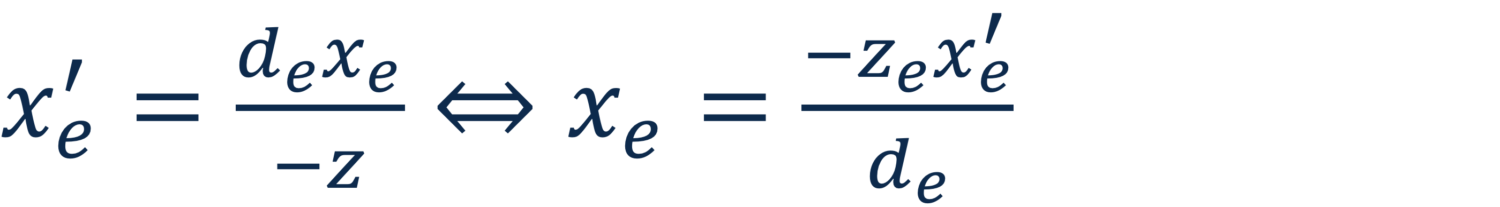

Berekenen van de lichtbijdrage
Voor elke te tekenen pixel:
  Zet om naar wereldcoördinaten:
    Projectie omkeren:
    Vermenigvuldig met de inverse eyepoint transformatiematrix:
      Gebruik: Matrix::inv();
P
P’_{e}
Practicum Computer Graphics: Bollen & Cilinders

Slide 6


Berekenen van de lichtbijdrage
Voor elke te tekenen pixel:
  Zet om naar shadowmask coördinaten
    Eyepoint transformatie
    Projectie:
  Kijk of de invZ_{L} waarde overeenkomt met die uit de shadowmask:
    Zie cursus p. 58
P’_{L}
P
P’_{e}
Practicum Computer Graphics: Bollen & Cilinders

Slide 7
Texture Mapping
Opdracht: Voeg ondersteuning voor het toepassen van texture mapping toe aan je engine
  Je hoeft slechts één vorm van texture mapping (naar keuze) te voorzien.
  Er wordt geen ini-formaat opgelegd en er worden geen test-files gegeven. Het input formaat is voor deze opdracht vrij te kiezen.
Practicum Computer Graphics: Bollen & Cilinders

Slide 8
Texture Mapping
Inlezen van textures:
#include ”easy_image.h"
#include <iostream>
#include <fstream>
int main()
{
img::EasyImage texture;
std::ifstream fin("texture.bmp");
fin >> texture;
fin.close();
std::cout << "Read a texture with width: “<< texture.get_width()
<< " and height: " << texture.get_height()
<< std::endl;
return 0;
}
Practicum Computer Graphics: Bollen & Cilinders

Slide 9
Practicum Computer Graphics: Bollen & Cilinders

